Slide 1
组合计数 好题分享
上海交通大学 方泓杰

Slide 2
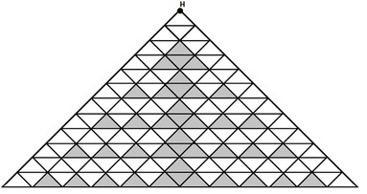
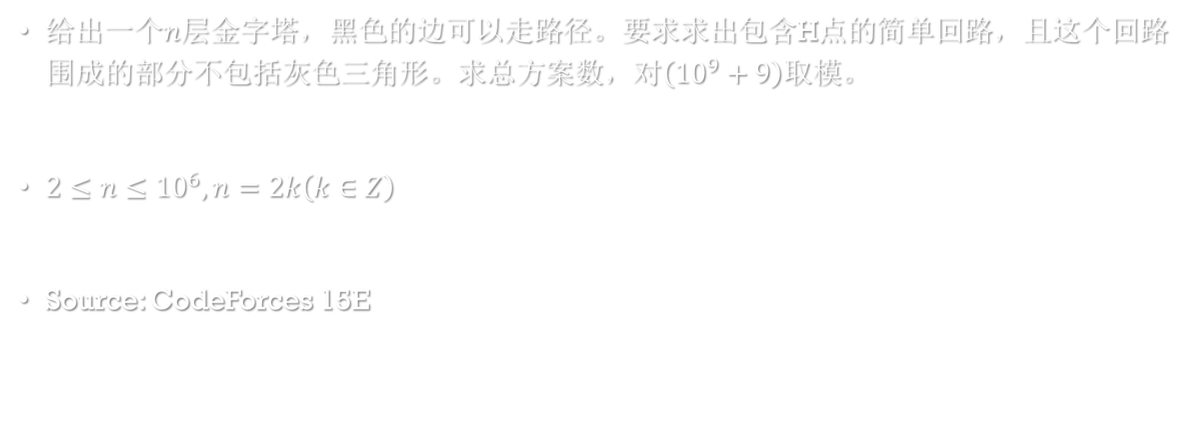
Triangles
给出一个$n$层金字塔，黑色的边可以走路径。要求求出包含H点的简单回路，且这个回路围成的部分不包括灰色三角形。求总方案数，对$\left({10}^{9}+9\right)$取模。
$2≤n≤{10}^{6}, n=2k\left(k∈Z\right)$
Source: CodeForces 15E

Slide 3
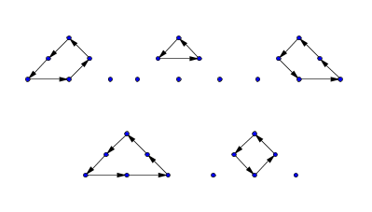
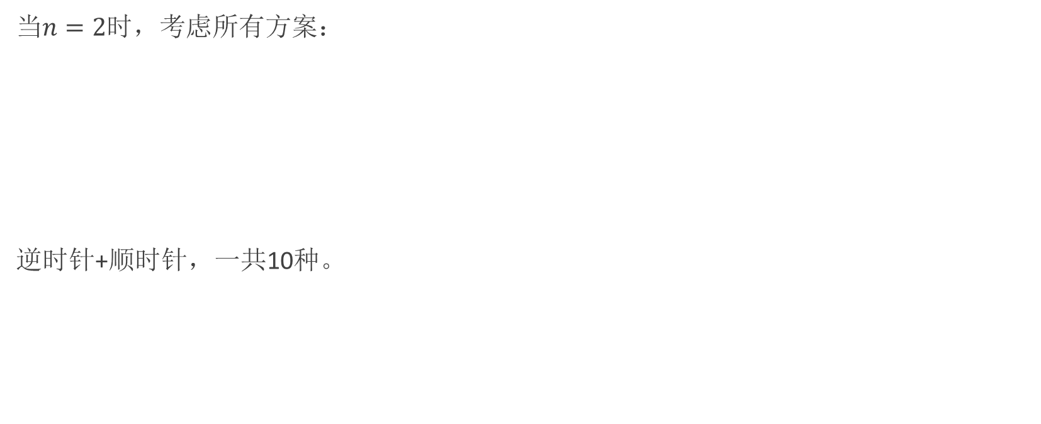
Triangles
当$n=2$时，考虑所有方案：
逆时针+顺时针，一共10种。

Slide 4
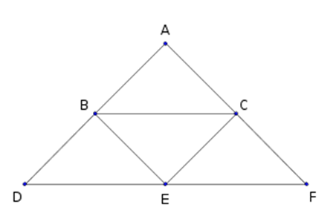
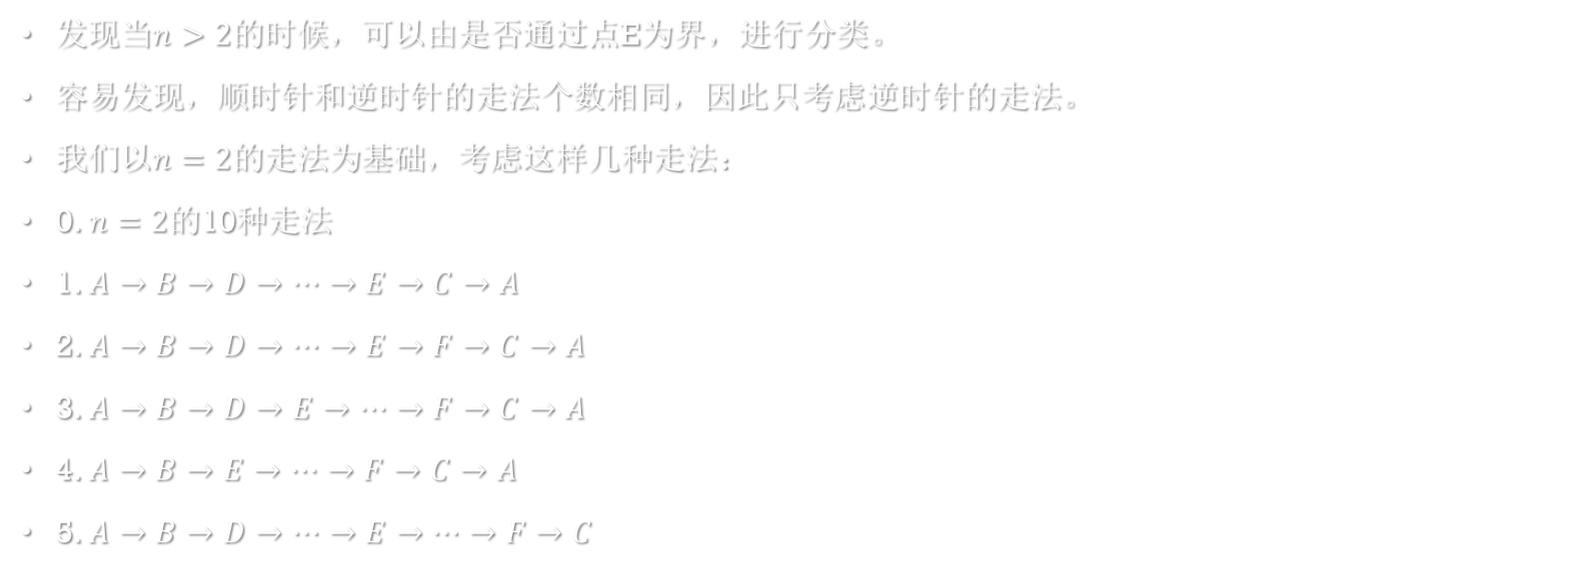
Triangles
发现当$n>2$的时候，可以由是否通过点E为界，进行分类。
容易发现，顺时针和逆时针的走法个数相同，因此只考虑逆时针的走法。
我们以$n=2$的走法为基础，考虑这样几种走法：
0. $n=2$的10种走法
1. $A→B→D→…→E→C→A$
2. $A→B→D→…→E→F→C→A$
3. $A→B→D→E→…→F→C→A$
4. $A→B→E→…→F→C→A$
5. $A→B→D→…→E→…→F→C$

Slide 5
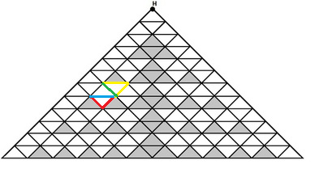
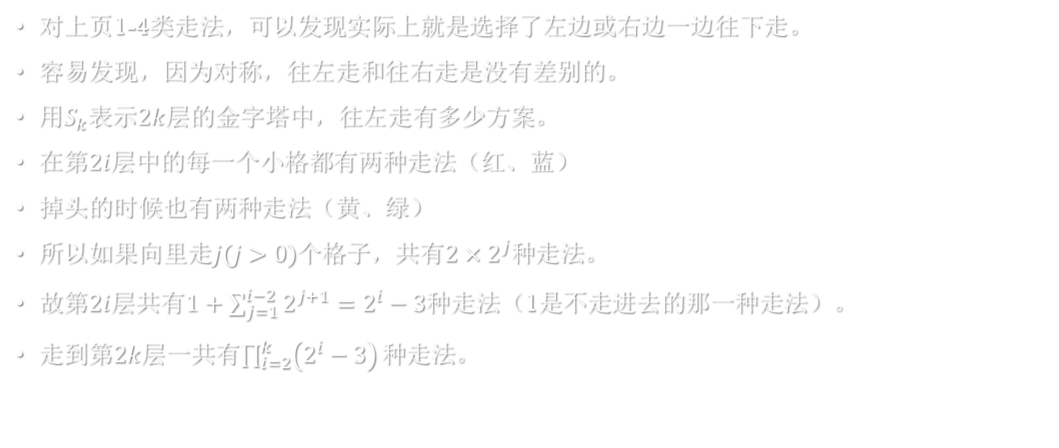
Triangles
对上页1-4类走法，可以发现实际上就是选择了左边或右边一边往下走。
容易发现，因为对称，往左走和往右走是没有差别的。
用$S_{k}$表示$2k$层的金字塔中，往左走有多少方案。
在第$2i$层中的每一个小格都有两种走法（红、蓝）
掉头的时候也有两种走法（黄、绿）
所以如果向里走$j(j>0)$个格子，共有$2×2^{j}$种走法。
故第$2i$层共有$1+\sum_{j=1}^{i−2}{2^{j+1}}=2^{i}−3$种走法（1是不走进去的那一种走法）。
走到第$2k$层一共有$\prod_{i=2}^{k}{\left(2^{i}−3\right)}种$走法。

Slide 6
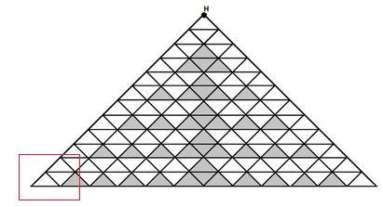
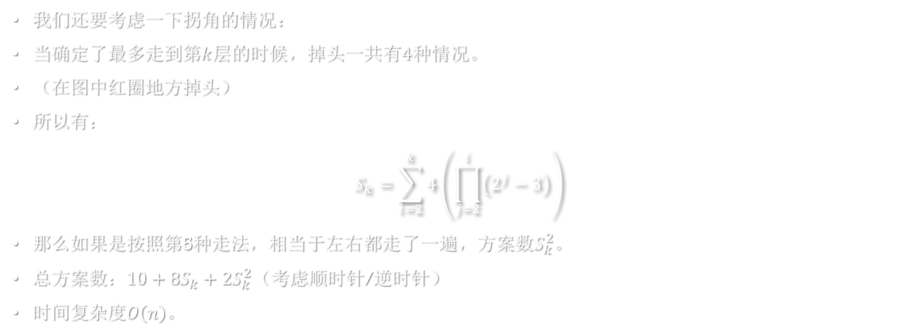
Triangles
我们还要考虑一下拐角的情况：
当确定了最多走到第$k$层的时候，掉头一共有4种情况。
（在图中红圈地方掉头）
所以有：
$$S_{k}=\sum_{i=2}^{k}{4\left(\prod_{j=2}^{i}{\left(2^{j}−3\right)}\right)}$$
那么如果是按照第5种走法，相当于左右都走了一遍，方案数$S_{k}^{2}$。
总方案数：$10+8S_{k}+2S_{k}^{2}$（考虑顺时针/逆时针）
时间复杂度$O\left(n\right)$。

Slide 7
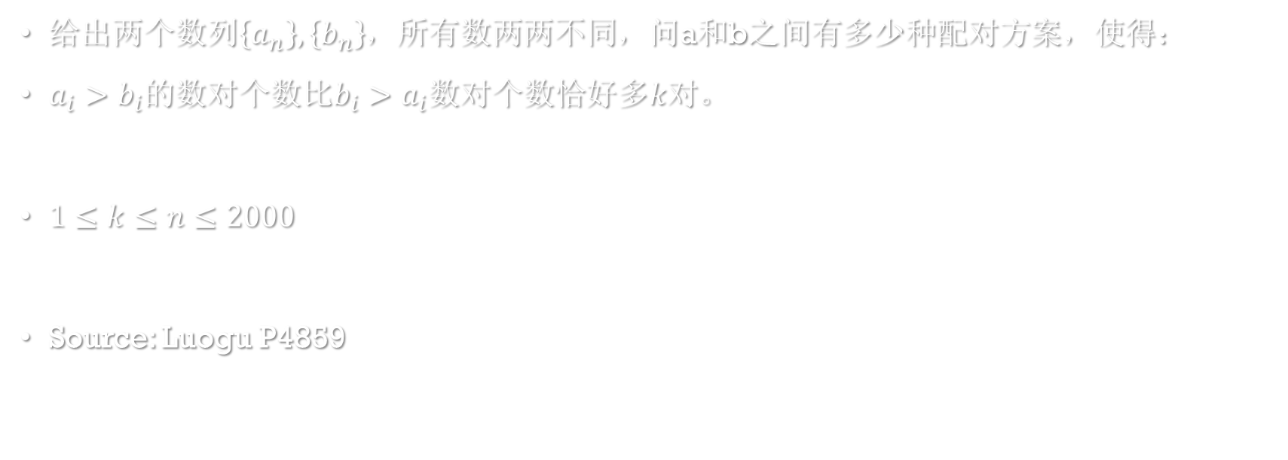
已经没有什么好害怕的了
给出两个数列$\left\{a_{n}\right\},\left\{b_{n}\right\}$，所有数两两不同，问a和b之间有多少种配对方案，使得：
$a_{i}>b_{i}$的数对个数比$b_{i}>a_{i}$数对个数恰好多$k$对。
$1≤k≤n≤2000$
Source: Luogu P4859

Slide 8
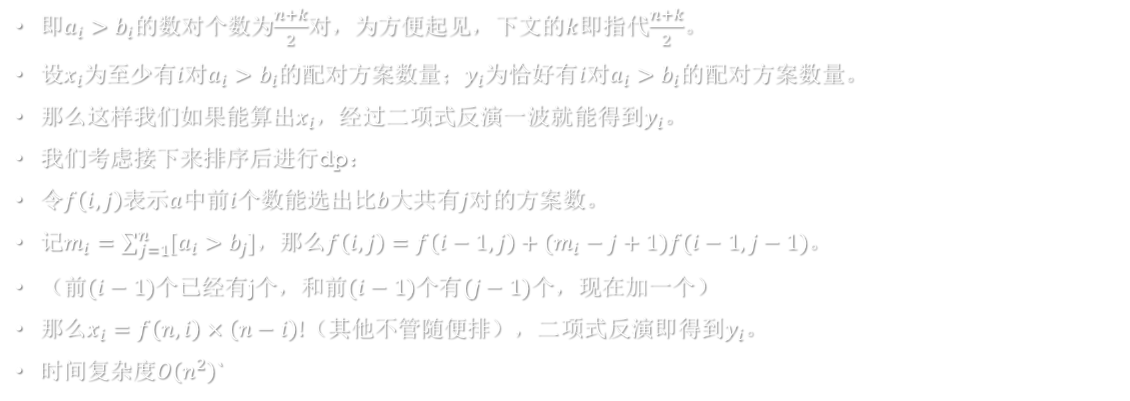
已经没有什么好害怕的了
即$a_{i}>b_{i}$的数对个数为$\frac{n+k}{2}$对，为方便起见，下文的$k$即指代$\frac{n+k}{2}$。
设$x_{i}$为至少有$i$对$a_{i}>b_{i}$的配对方案数量；$y_{i}$为恰好有$i$对$a_{i}>b_{i}$的配对方案数量。
那么这样我们如果能算出$x_{i}$，经过二项式反演一波就能得到$y_{i}$。
我们考虑接下来排序后进行dp：
令$f\left(i,j\right)$表示$a$中前$i$个数能选出比$b$大共有$j$对的方案数。
记$m_{i}=\sum_{j=1}^{n}{[a_{i}>b_{j}]}$，那么$f\left(i,j\right)=f\left(i−1,j\right)+(m_{i}−j+1)f(i−1,j−1)$。
（前$(i−1)$个已经有j个，和前$(i−1)$个有$(j−1)$个，现在加一个）
那么$x_{i}=f\left(n,i\right)×\left(n−i\right)!$（其他不管随便排），二项式反演即得到$y_{i}$。
时间复杂度$O\left(n^{2}\right)$`

Slide 9
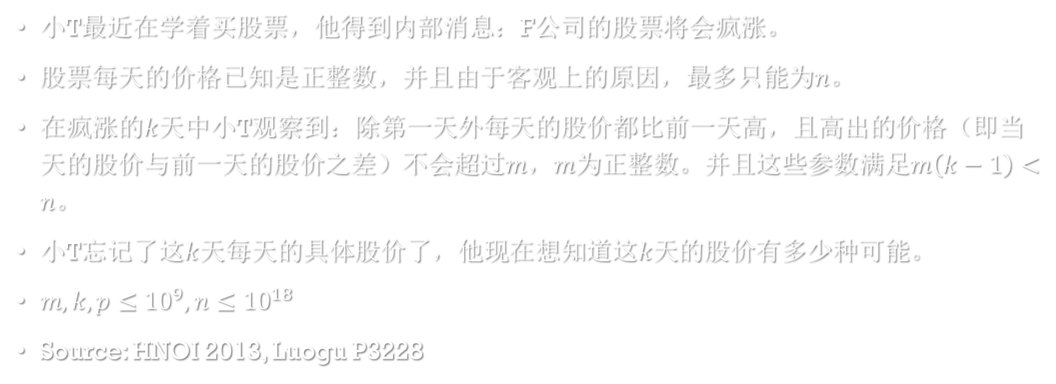
数列
小T最近在学着买股票，他得到内部消息：F公司的股票将会疯涨。
股票每天的价格已知是正整数，并且由于客观上的原因，最多只能为$n$。
在疯涨的$k$天中小T观察到：除第一天外每天的股价都比前一天高，且高出的价格（即当天的股价与前一天的股价之差）不会超过$m$，$m$为正整数。并且这些参数满足$m\left(k−1\right)<n$。
小T忘记了这$k$天每天的具体股价了，他现在想知道这$k$天的股价有多少种可能。
$m,k,p≤{10}^{9},n≤{10}^{18}$
Source: HNOI 2013, Luogu P3228

Slide 10
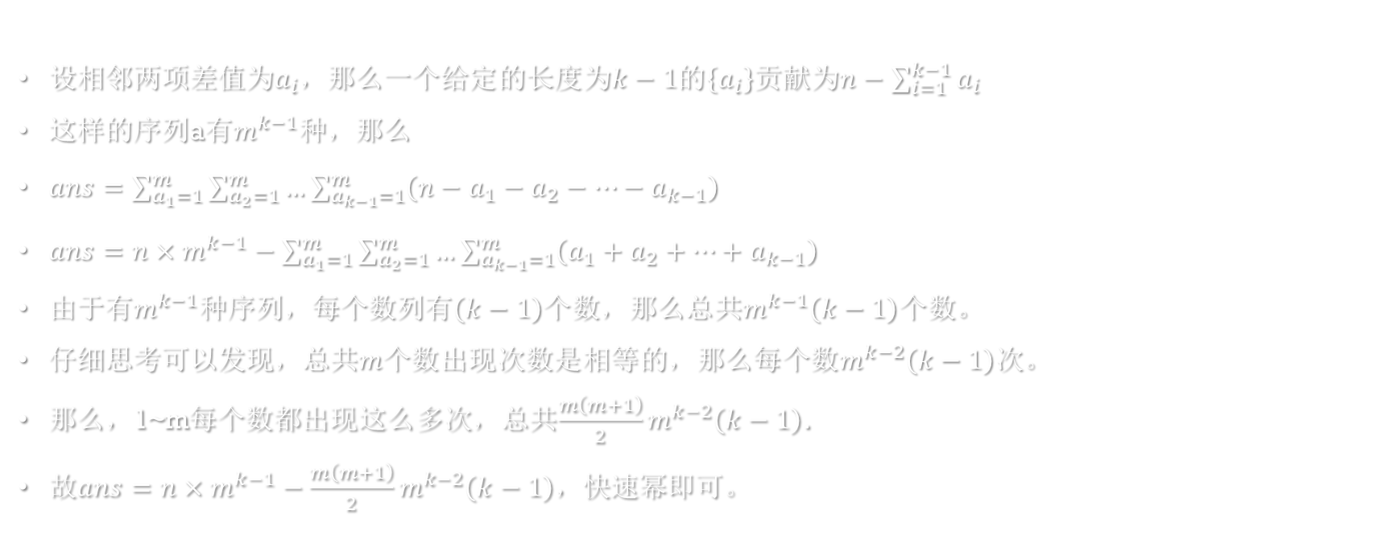
数列
设相邻两项差值为$a_{i}$，那么一个给定的长度为$k−1$的$\left\{a_{i}\right\}$贡献为$n−\sum_{i=1}^{k−1}{a_{i}}$
这样的序列a有$m^{k−1}$种，那么
$ans=\sum_{a_{1}=1}^{m}{\sum_{a_{2}=1}^{m}{…\sum_{a_{k−1}=1}^{m}{\left(n−a_{1}−a_{2}−…−a_{k−1}\right)}}}$
$ans=n×m^{k−1}−\sum_{a_{1}=1}^{m}{\sum_{a_{2}=1}^{m}{…\sum_{a_{k−1}=1}^{m}{\left(a_{1}+a_{2}+…+a_{k−1}\right)}}}$
由于有$m^{k−1}$种序列，每个数列有$\left(k−1\right)$个数，那么总共$m^{k−1}\left(k−1\right)$个数。
仔细思考可以发现，总共$m$个数出现次数是相等的，那么每个数$m^{k−2}\left(k−1\right)$次。
那么，1~m每个数都出现这么多次，总共$\frac{m\left(m+1\right)}{2}m^{k−2}\left(k−1\right)$.
故$ans=n×m^{k−1}−\frac{m\left(m+1\right)}{2}m^{k−2}\left(k−1\right)$，快速幂即可。

Slide 11
感谢聆听！
Mailto: galaxies@vip.qq.com

